Slide 1
группа «Крепыши»
2016 – 2020

Slide 2
Есть одна страна на свете,
Не найти другой такой,
Не отмечена на карте
И размер – то не большой.
Но живет в стране той славной Замечательный народ,
И куда не кинешь взглядом –
Рядом друг с тобой идет.
Вот загадка так загадка!
Сразу и не отгадать.
Вы ответ нам подскажите,
Где нам ту страну искать?
На востоке или на юге,
Иль в какой другой округе?
Говорите, там живет замечательный народ? Где же это? Как же так?
Да ведь это детский сад!

Slide 3
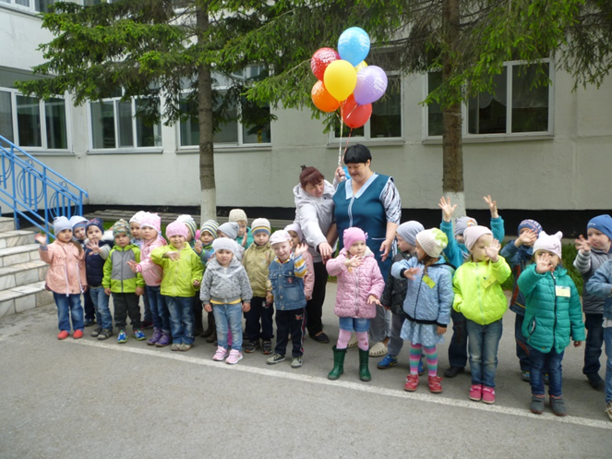
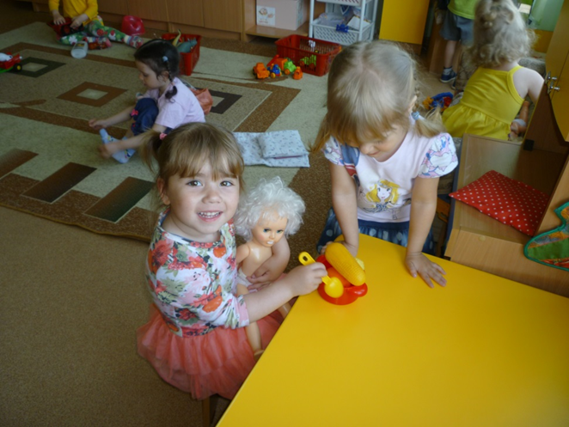
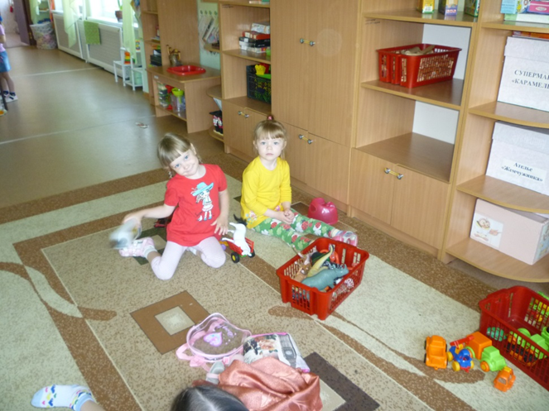
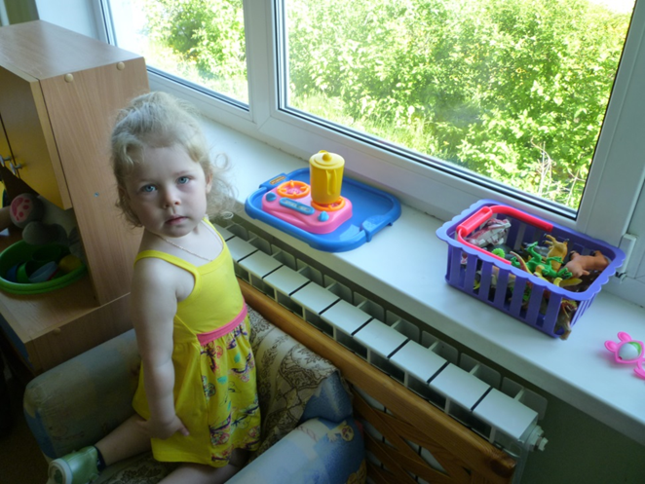
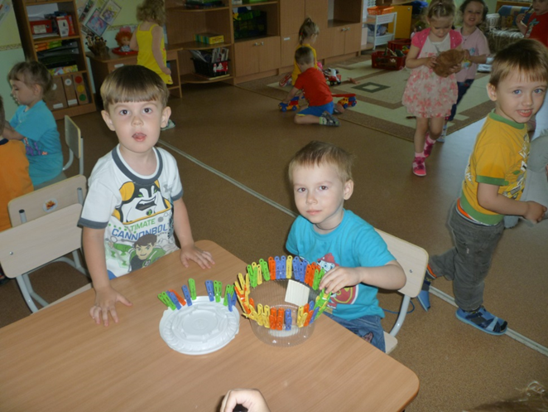
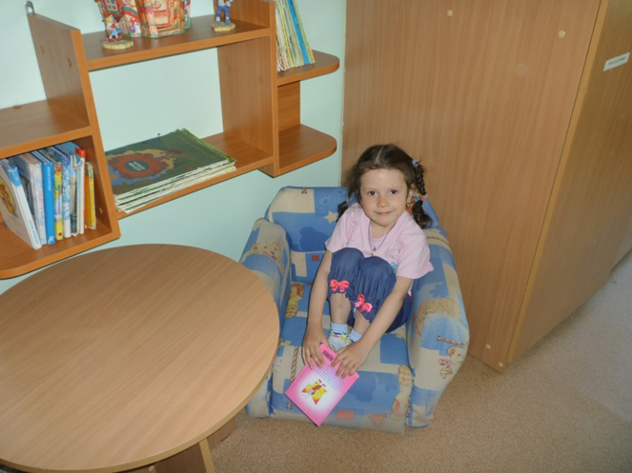

Slide 4
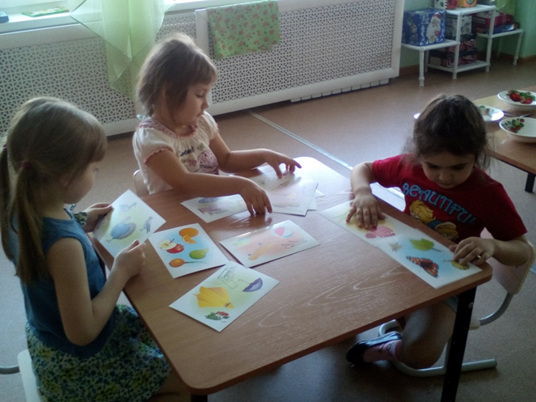
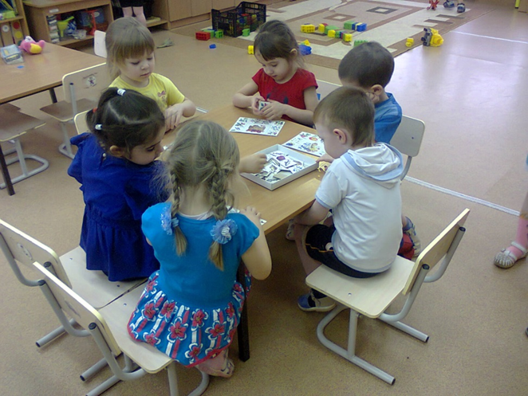
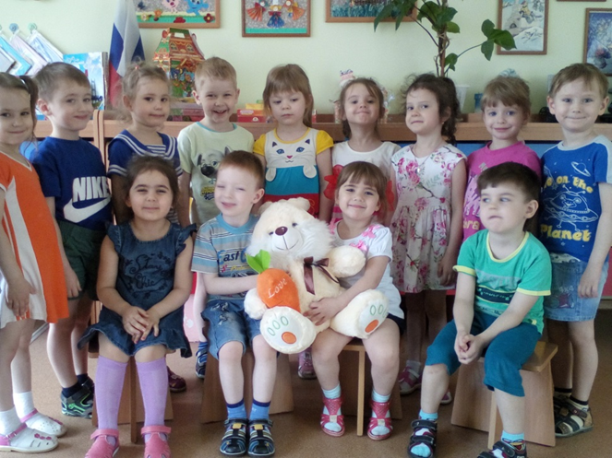
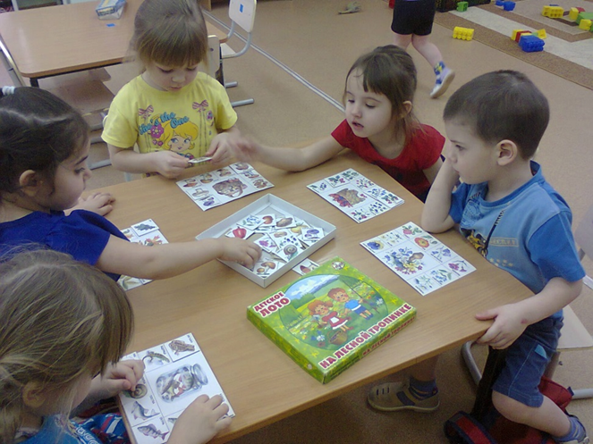
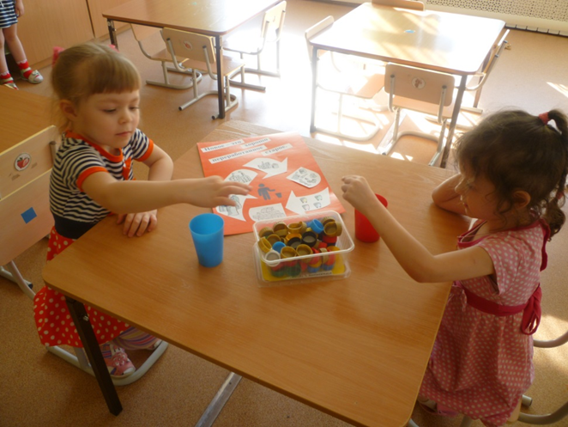

Slide 5
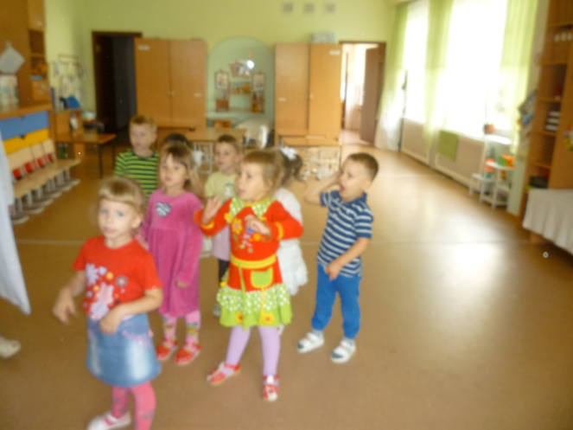
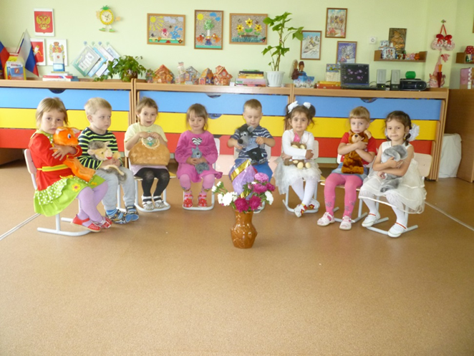
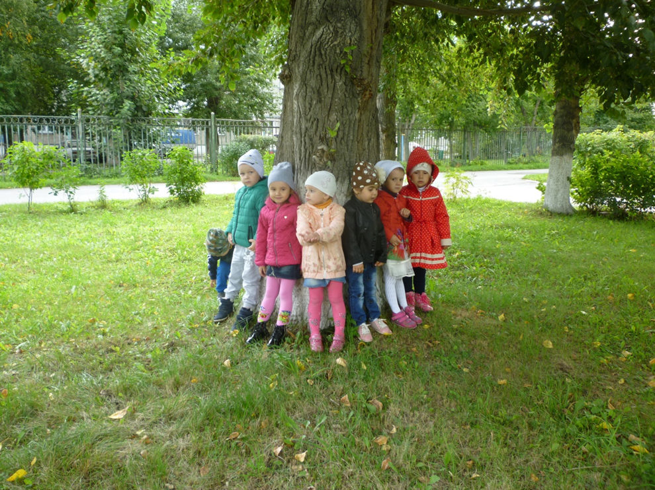
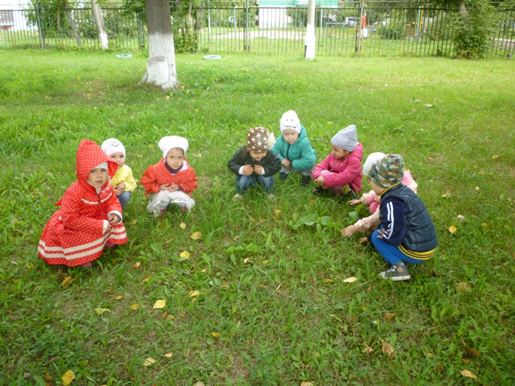
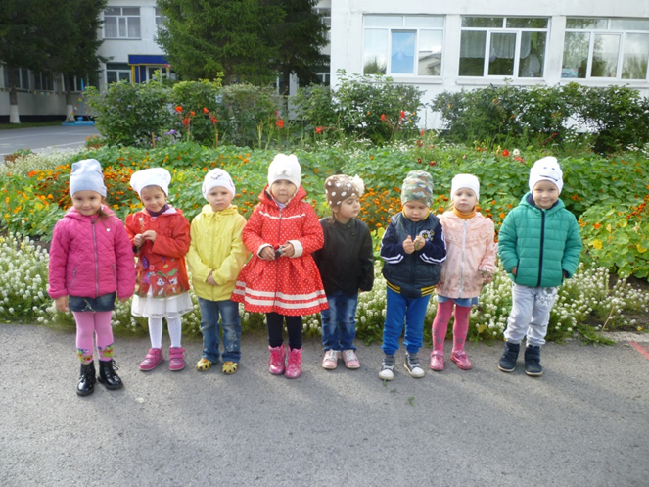
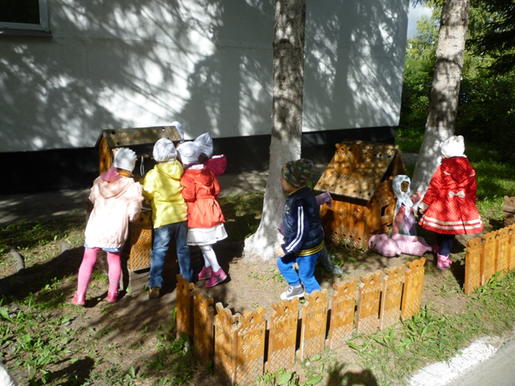

Slide 6
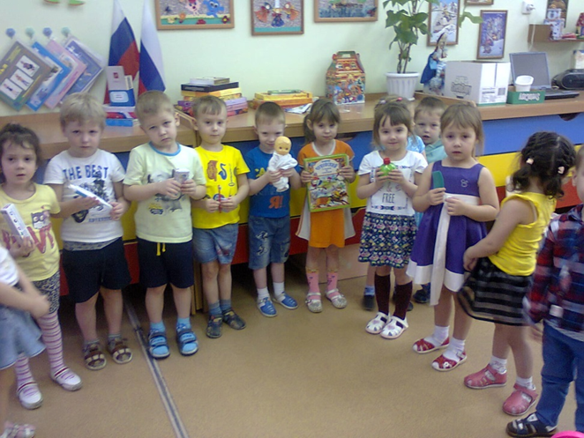
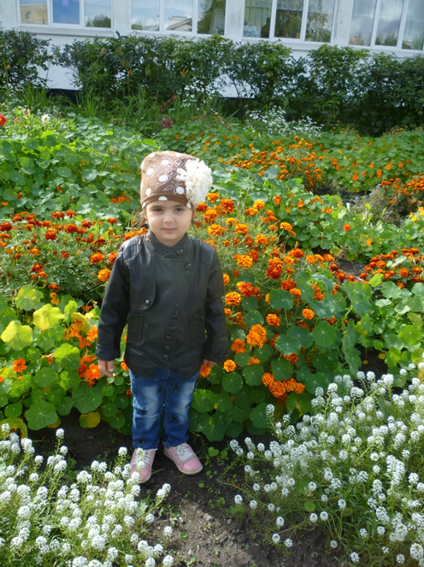
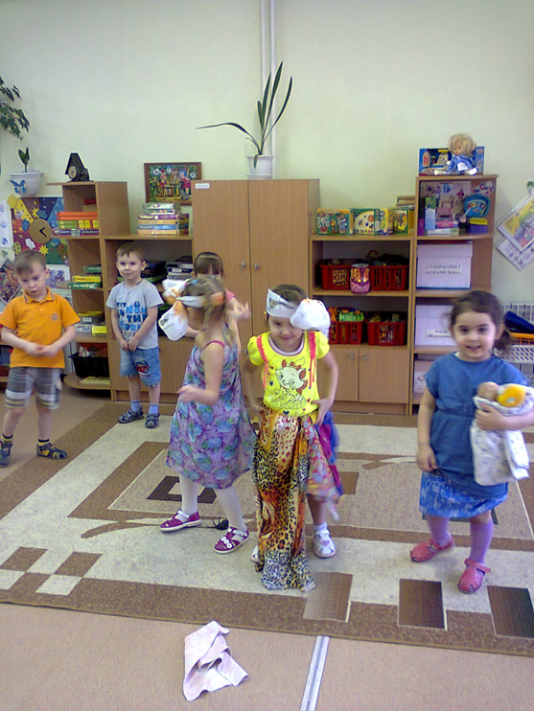
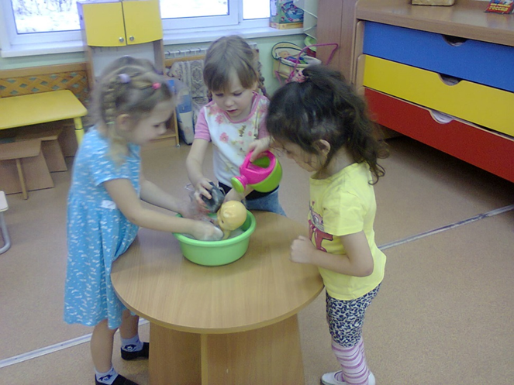

Slide 8
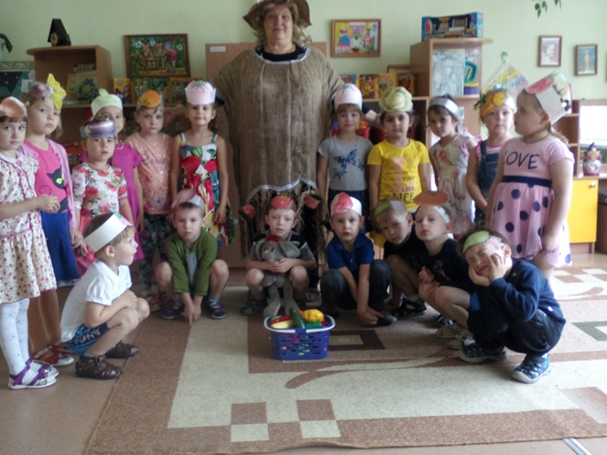
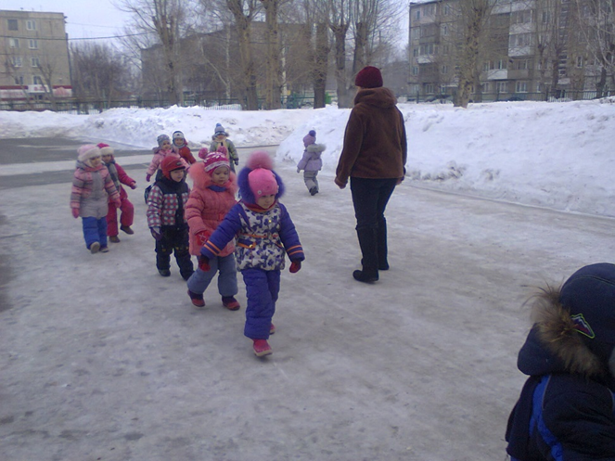
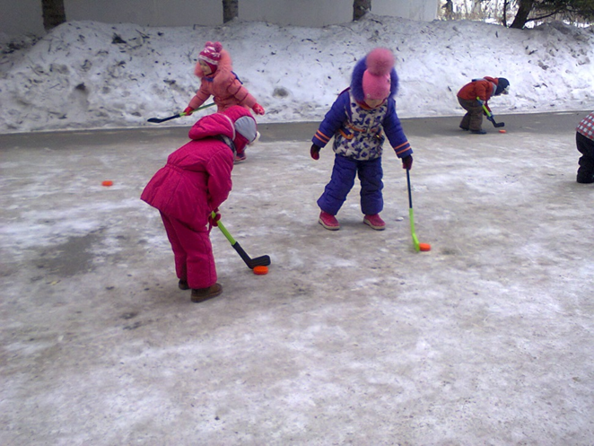

Slide 9
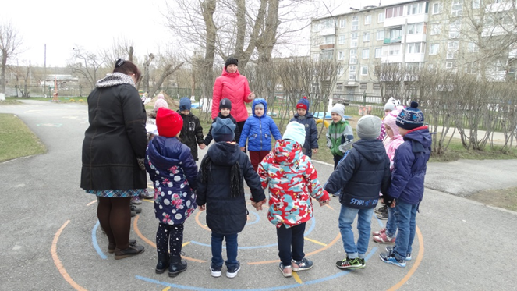
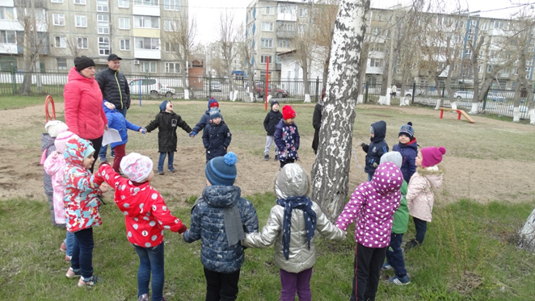
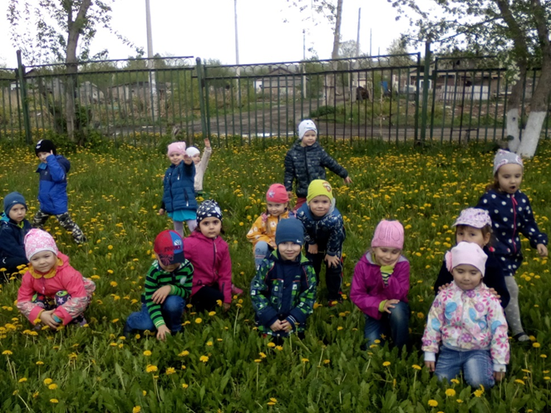
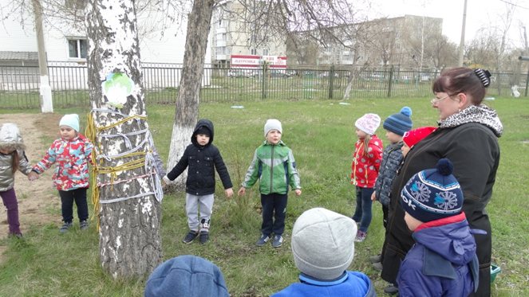
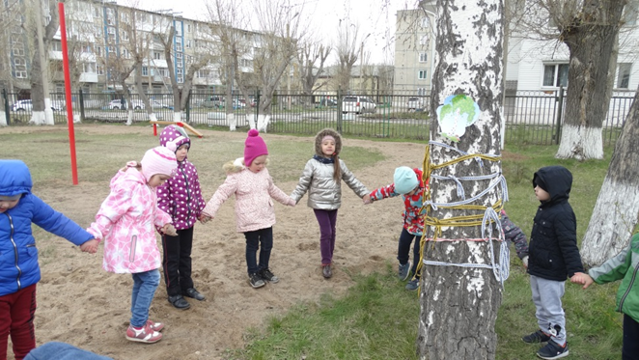

Slide 11
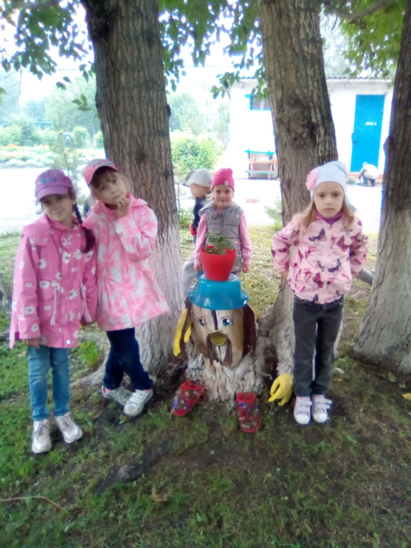
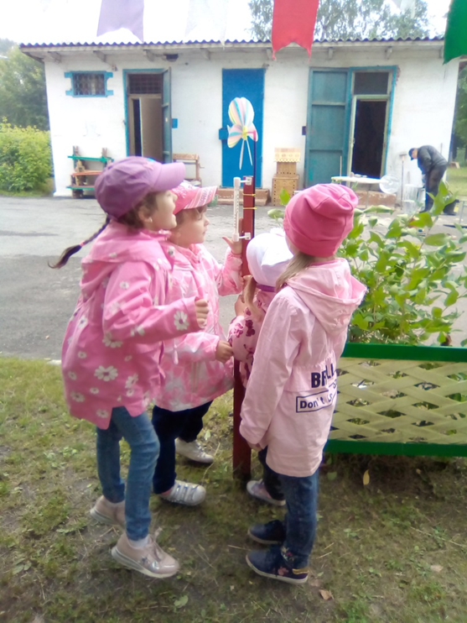
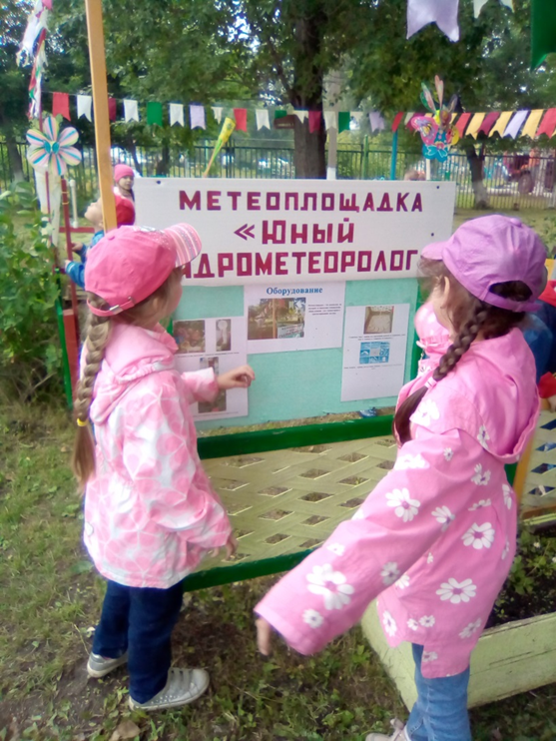

Slide 12
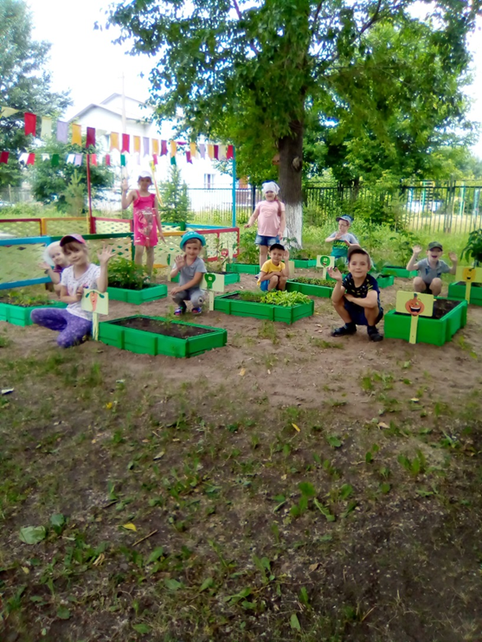

Slide 13
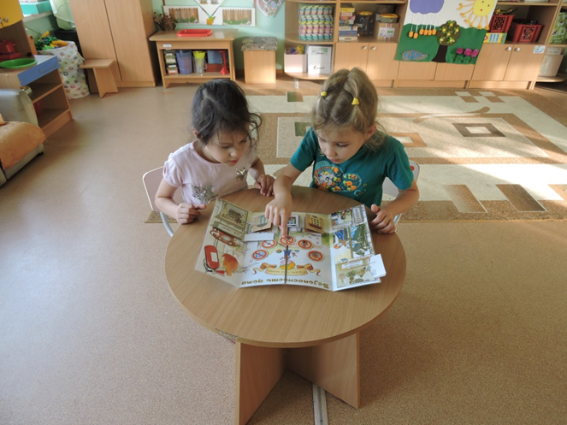
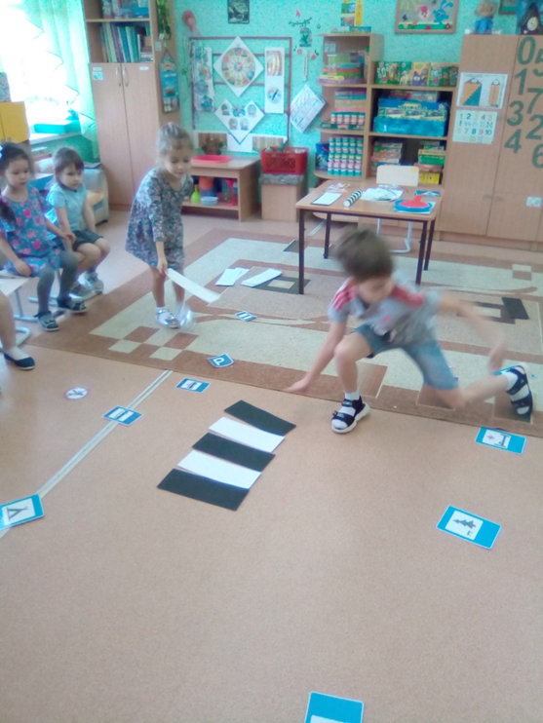
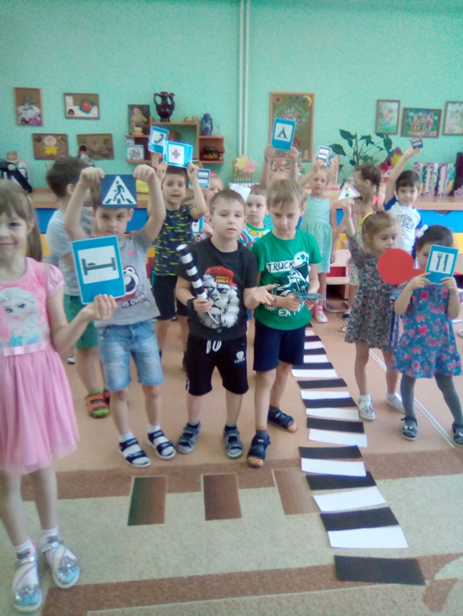
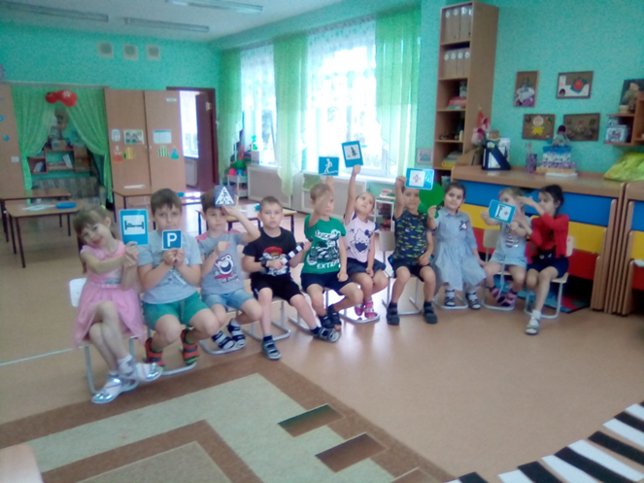

Slide 14
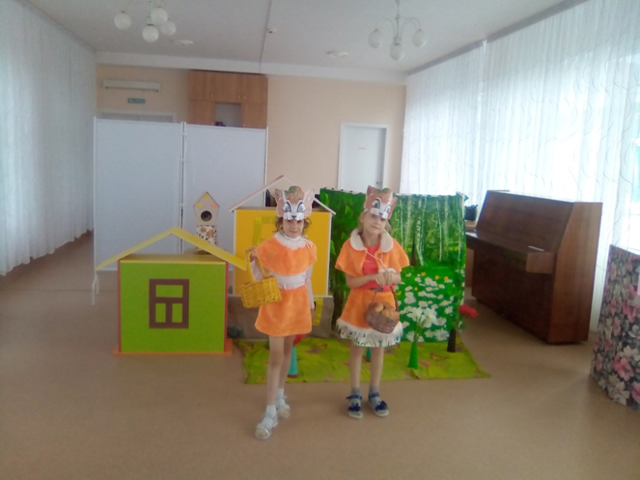
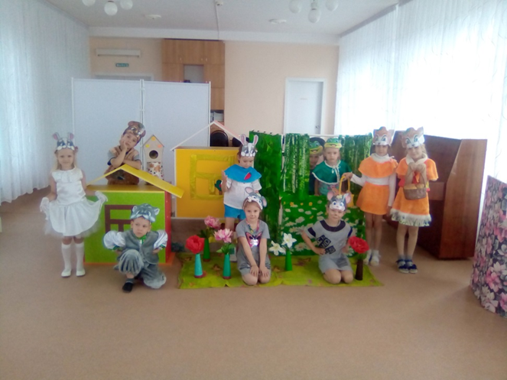
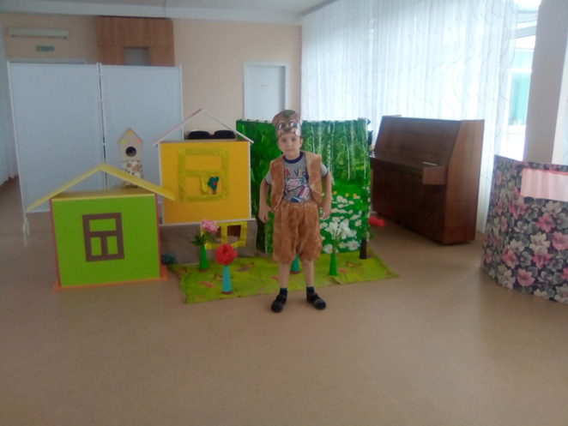

Slide 16
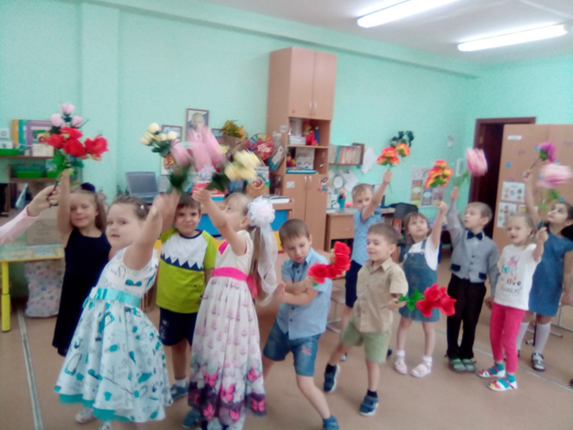
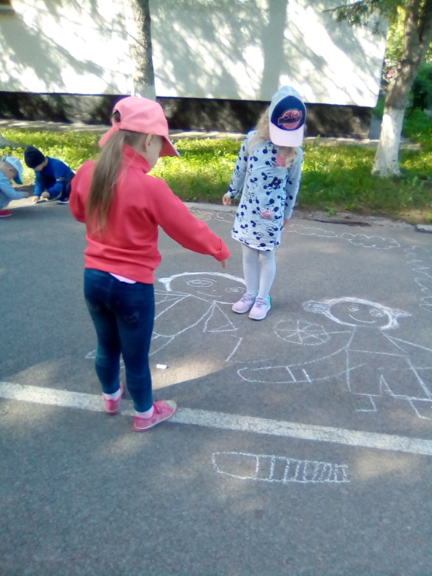
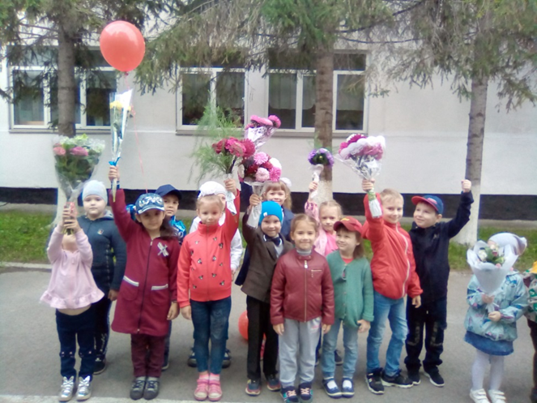
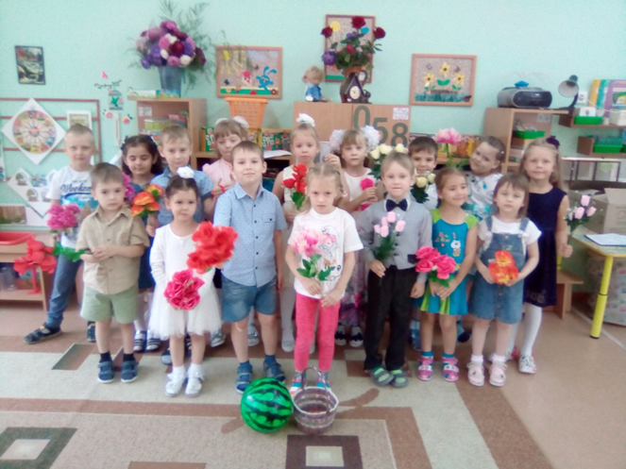

Slide 17
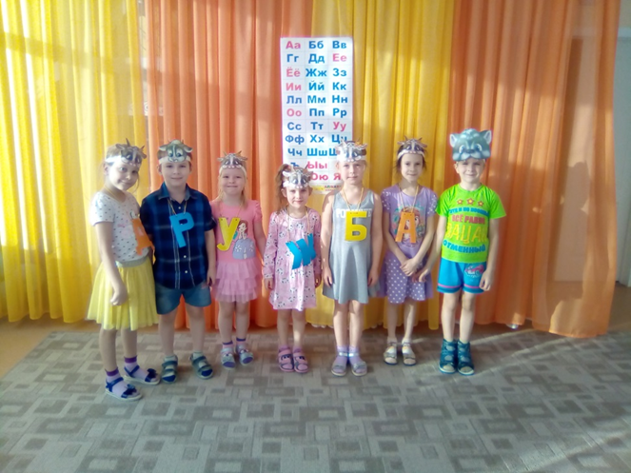

Slide 19
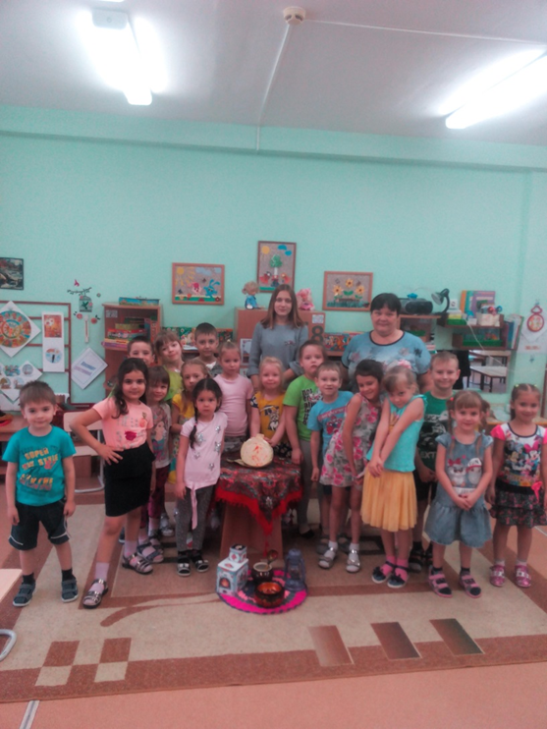
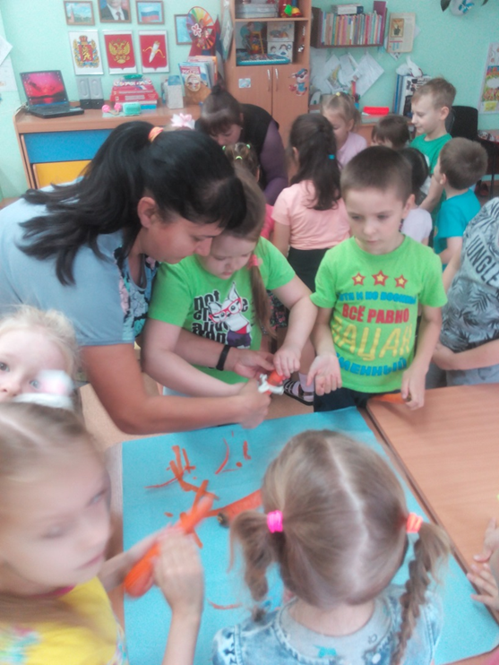
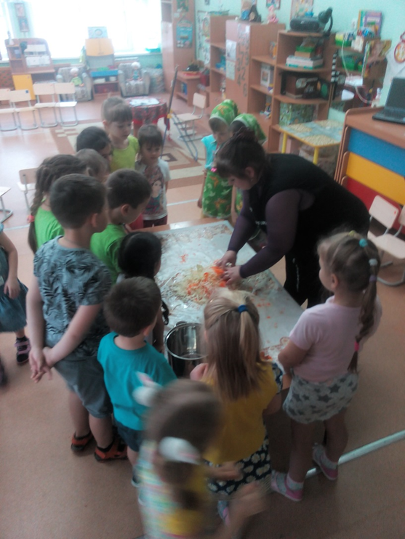

Slide 20
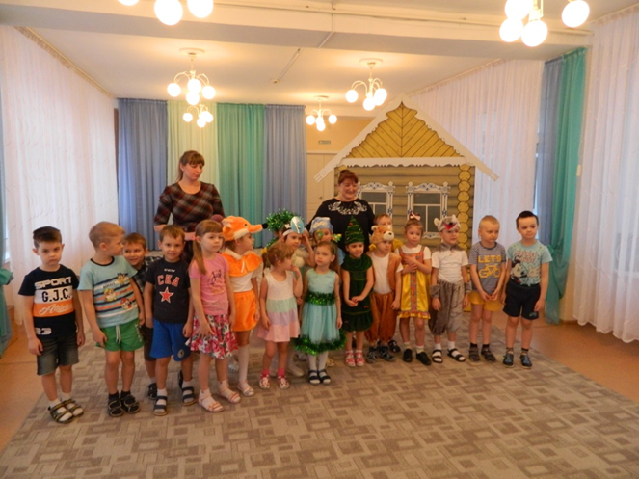
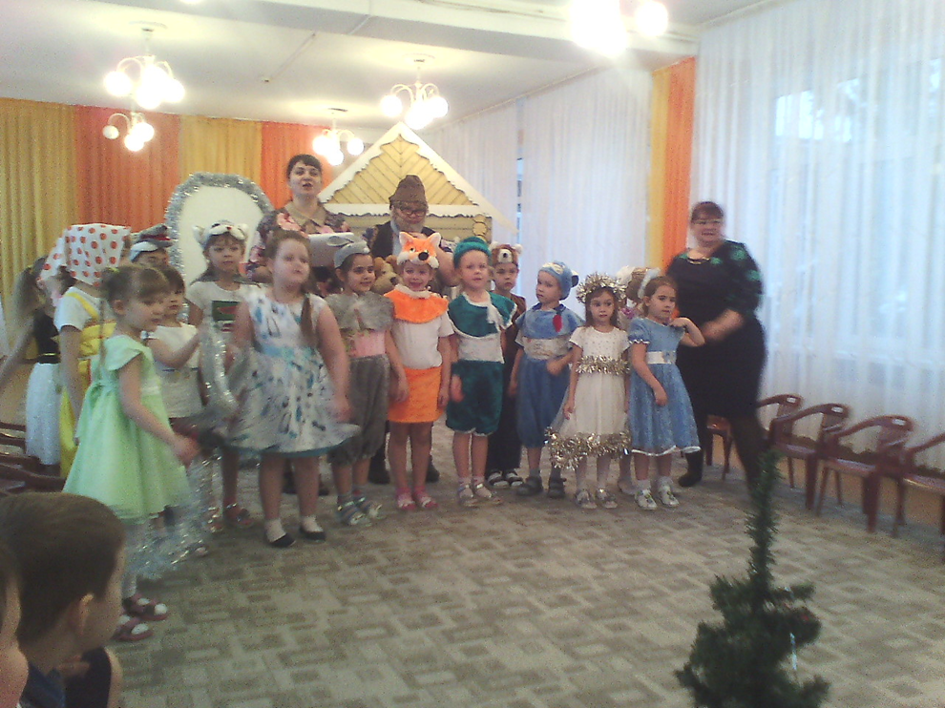

Slide 21
Детский сад, детский сад...
Почему так говорят?
Мы ведь не осинки,
Мы ведь не рябинки.
Вовы, Клавы, Мишеньки -
Это же не вишенки!
Детский сад, детский сад...
Почему так говорят?
Мы ведь не листочки,
Мы ведь не цветочки
Голубые, аленькие -
Мы ребята маленькие!
Детский сад, детский сад...
Почему так говорят?
Потому, что дружно в нем
Мы одной семьей растем!
Оттого и говорят:
- В этом доме детский сад!

Slide 24
Много, много дней подряд,
Летом и зимой,
Мы ходили в детский сад,
В детский сад родной.
Мы всегда сюда спешили,
Очень мы его любили,
Жалко с ним прощаться,
Жалко расставаться.

Slide 25
Прощаться нам с вами настала пора,
Желаем вам в будущем только успеха,
А также счастливого детства, добра,
Веселья, улыбок и звонкого смеха!
Запомните все, чему мы вас учили,
Плохому не станет учить детский сад!
Надеемся, в вас лишь добро мы вложили,
Пусть будет в сердечках у вас мир и лад!

Slide 26
Детский сад вы завершили,
И сегодня выпускной,
Здесь вы маленькими были,
Ждет вас мир теперь большой.
В жизни первая ступенька
Вами пройдена сейчас,
Подготовьтесь хорошенько:
Дальше школа, первый класс!

Slide 27
Шарики воздушные, яркие, цветные,
В небо вы взлетаете, словно мотыльки.
Кончились дошкольные, годы золотые
И теперь для всех, вы — выпускники.

